Slide 1
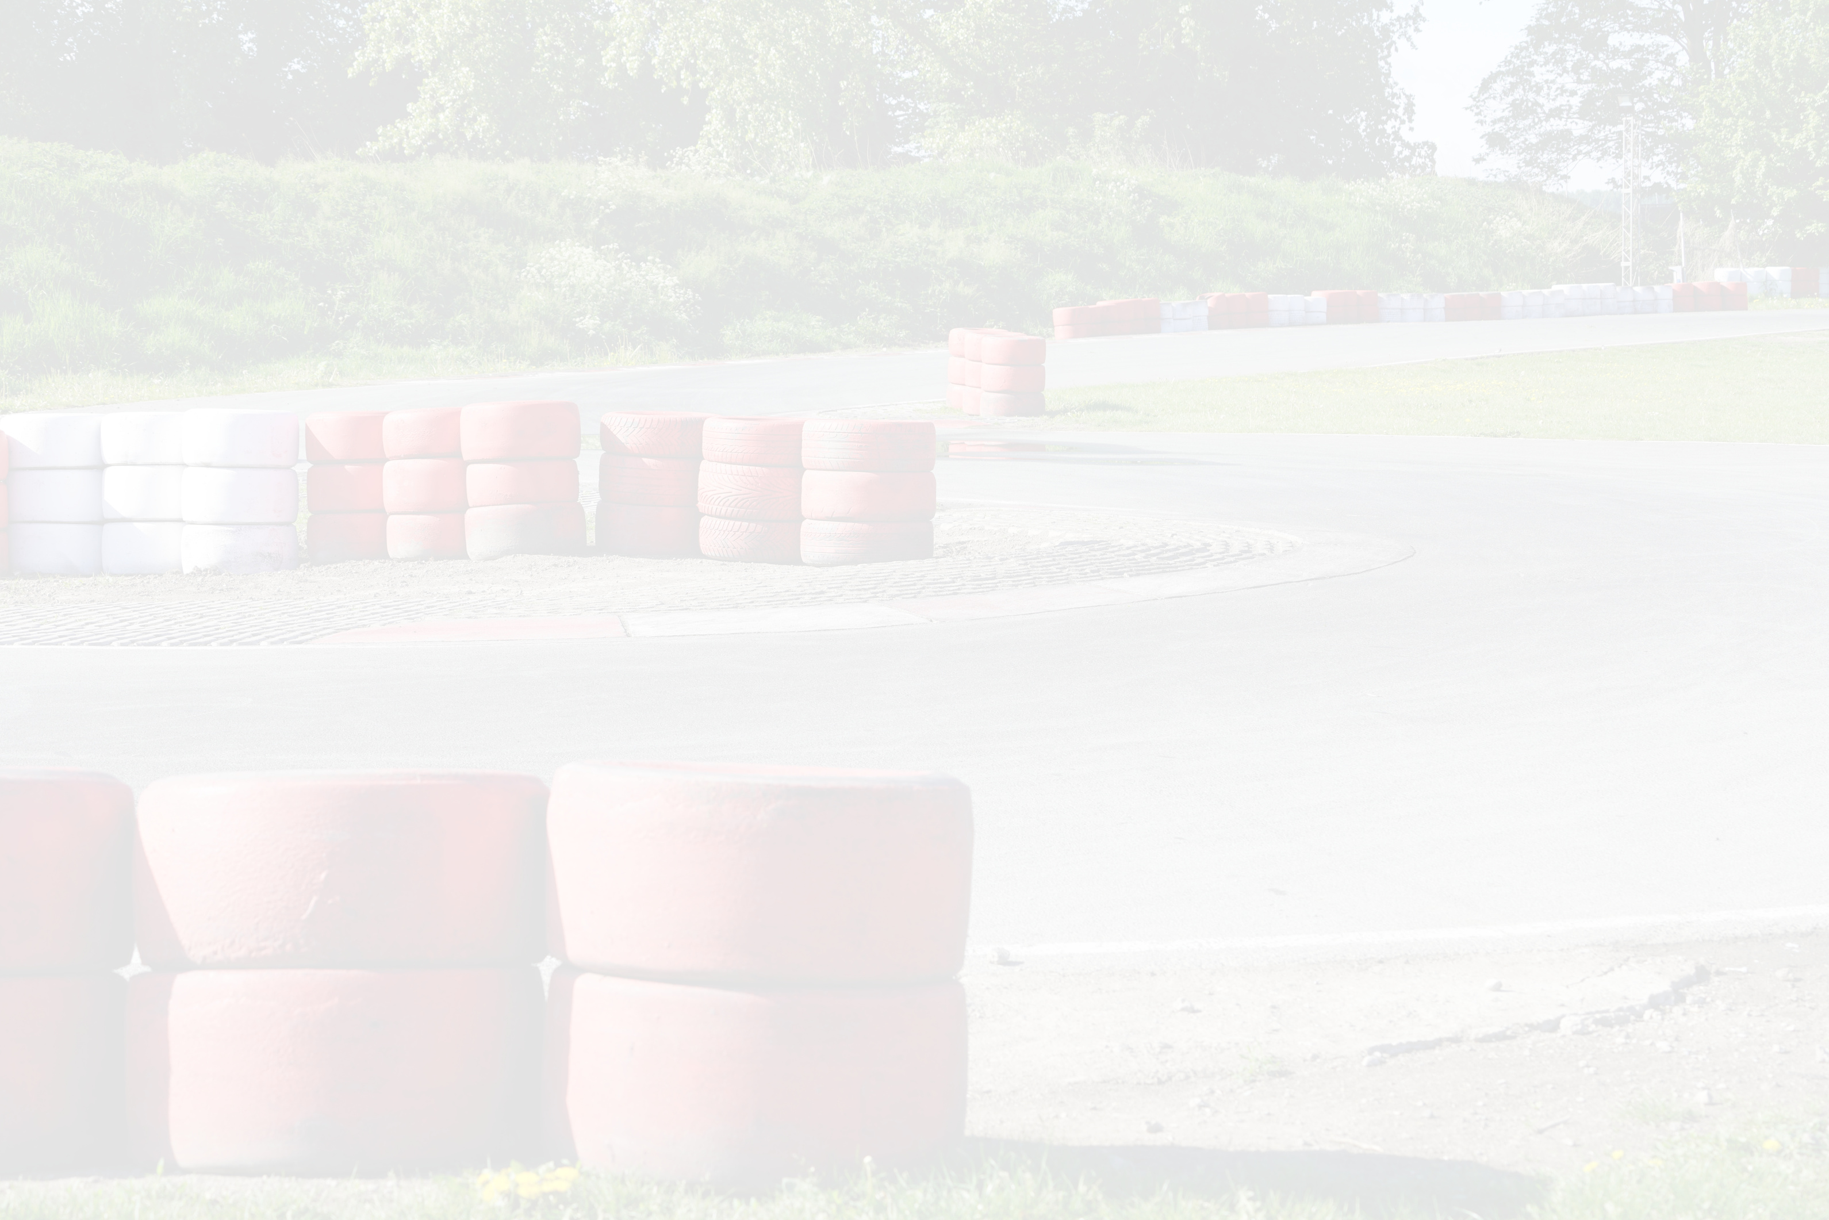



12 ZELFBOUW-CHASSIS FRAMEBODEM
Pagina 1 van 11
WWW.GREENKARTING.NL
Les 12

Slide 2
BODEMFRAME VAN HET CHASSIS MAKEN
📐 De fundering van jouw Greenkart
Pagina 2 van 11
WWW.GREENKARTING.NL
Les 12

Slide 3
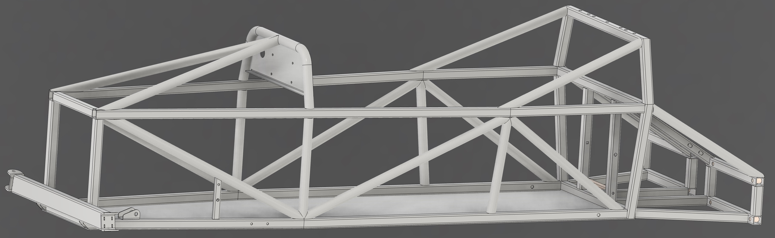
INLEIDING
DE BOUW VAN DE GREENKART BEGINT BIJ DE BODEM VAN HET CHASSIS.
DEZE MOET PERFECT RECHT EN STEVIG ZIJN.
JE LEERT IN DEZE MODULE:
WAT DE FUNCTIE IS VAN HET BODEMFRAME
HOE JE DE JUISTE MATEN BEPAALT
HOE JE WERKT MET LASSEN EN UITLIJNEN
Pagina 3 van 11
WWW.GREENKARTING.NL
Les 12

Slide 4
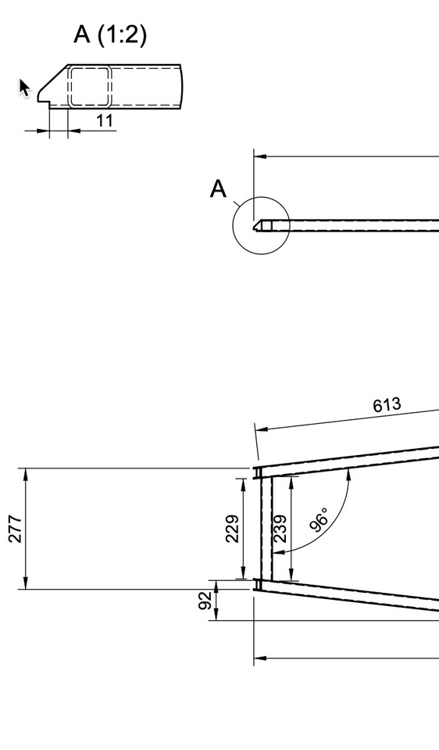
WAT IS HET BODEMFRAME?
DE FRAMEBODEM IS DE ONDERKANT VAN HET CHASSIS.
HET VERBINDT ALLE BELANGRIJKE ONDERDELEN ZOALS:
· WIELEN
· STUURINRICHTING
· STOEL
· ELEKTRONICA
🔩 ALLES RUST OP DIT FUNDAMENT.
EEN FOUT HIER = PROBLEMEN LATER!
Pagina 4 van 11
WWW.GREENKARTING.NL
Les 12

Slide 5
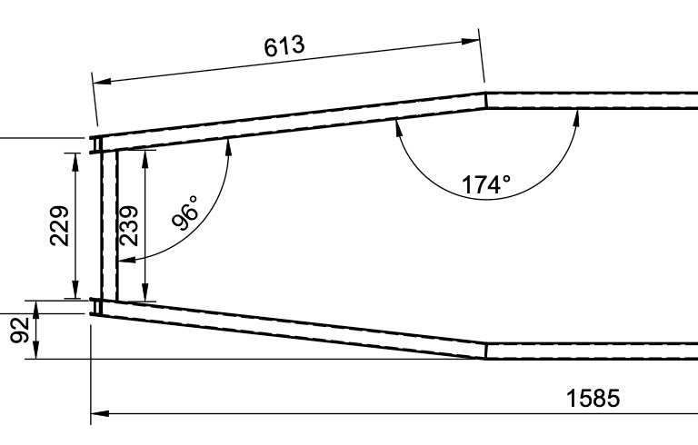
WWW.GREENKARTING.NL
WATERPAS & HAAKS BOUWEN
🔧 DE BASISREGELS:
WERK OP EEN VLAKKE ONDERGROND
GEBRUIK EEN WATERPAS EN MEET DE HOEKEN
CONTROLEER VOORTDUREND OF JE WERK RECHT EN SYMMETRISCH BLIJFT
DE SLEUVEN ZIJN ERVOOR DAT JE EXACT DE LOKATIE VAN DE VOLGENDE BUISAANSLUITING KUNT VINDEN.
⚠️ TIP: MEET ELKE BUIS DUBBEL VOORDAT JE BOORT OF LAST!
Pagina 5 van 11
WWW.GREENKARTING.NL
Les 12

Slide 6
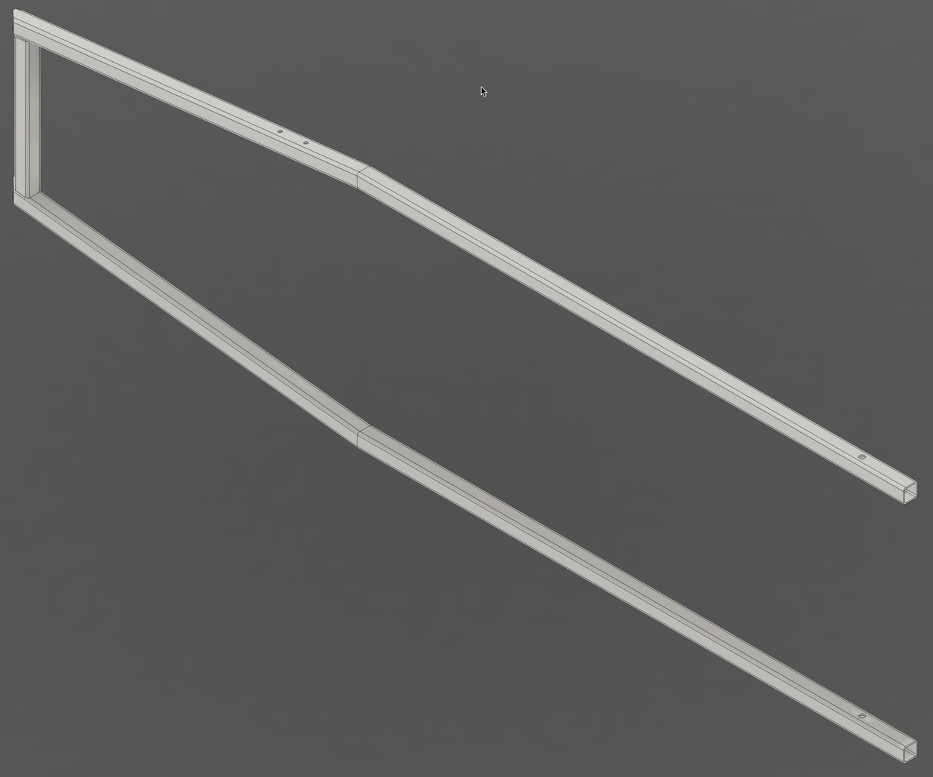
ISO-TEKENING & AFMETINGEN
GEBRUIK DE OFFICIËLE ISO-TEKENING VAN HET BODEMFRAME:
📎 BODEMFRAME V2 DRAWING.PDF
LET OP:
DE LENGTES VAN DE BUIZEN
DE HOEKVERBINDINGEN (DETAIL A)
POSITIES VAN BEVESTIGINGSPUNTEN (DETAIL B)
📚 OEFEN OOK MET TECHNOSKILLS ZOALS TV004 (AFTEKENEN) EN TV005 (SCHUIFMAAT GEBRUIKEN)
Klik op de afbeelding voor een 3D beeld
Pagina 6 van 11
WWW.GREENKARTING.NL
Les 12

Slide 7
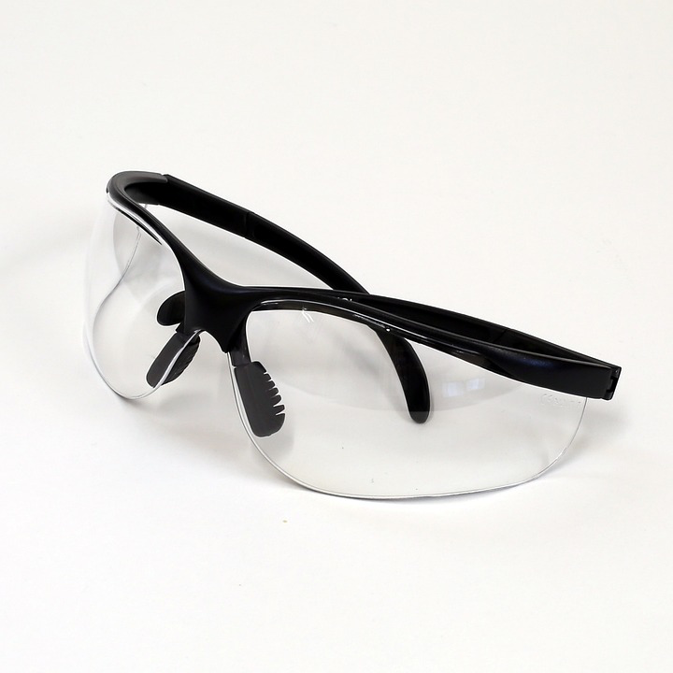
LASSEN VAN HET BODEMFRAME
LASWERK VEREIST:
· GOED AFTEKENEN EN KLEMMEN
· VEILIGHEIDSBRIL, LASSCHERM EN HANDSCHOENEN
· DE JUISTE LASMETHODE (BIJV. MIG/MAG)
📚 GEBRUIK:
· TV037 – AUTOGEEN LASSEN
· TV040 – MIG/MAG LASSEN
· TV042 – TIG LASSEN
👉 ZIE OOK DE ELECTUDE-MODULES OVER LASSEN
Pagina 7 van 11
WWW.GREENKARTING.NL
Les 12

Slide 8
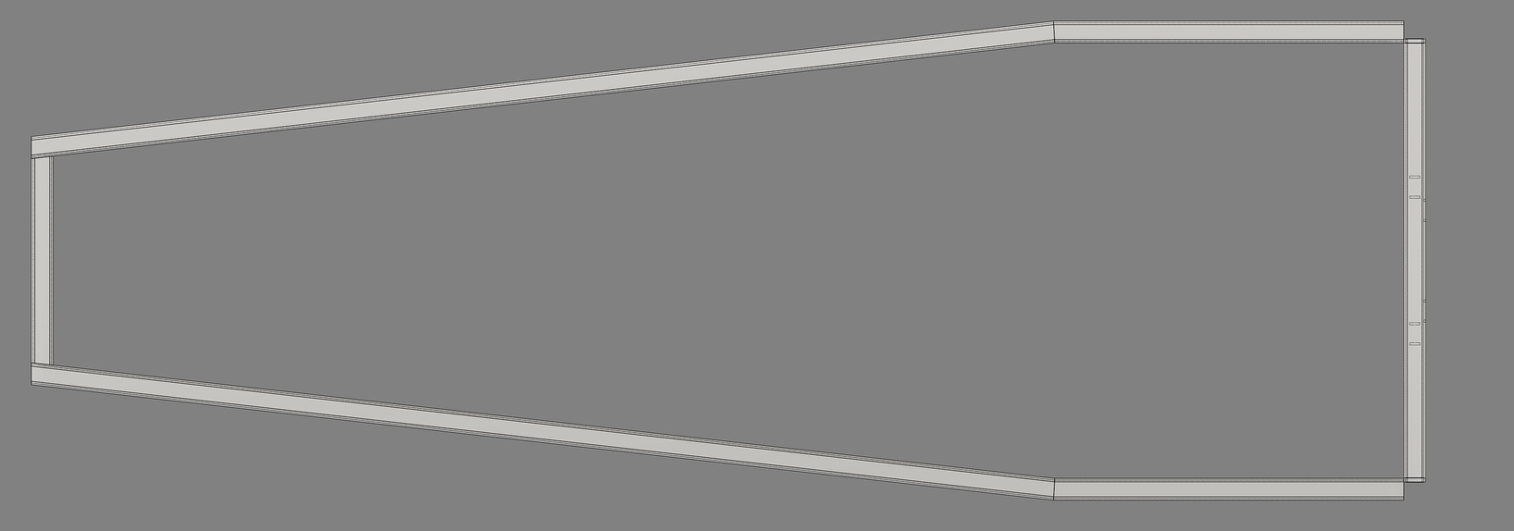
VOORBEELDSITUATIE: TEAM FLATLINE
TEAM FLATLINE START MET HUN BODEMFRAME:
ZE MAKEN EEN BOUWMAL VAN STAAL. MAAK DE MAL HEEL STEVIG WANT ER KOMEN GROTE KRACHTEN OP TE STAAN.
METEN EN TEKENEN ELKE BUIS ZORGVULDIG AF
KLEMMEN ALLES VAST EN CONTROLEREN MET WATERPAS
LATEN HET LASSEN DOOR ÉÉN LEERLING MET LASCERTIFICAAT UITVOEREN
RESULTAAT: EEN SUPERSTRAK FRAME!
💬 “METEN = WETEN.
LASSEN IS PAS STAP 4!”
Pagina 8 van 11
WWW.GREENKARTING.NL
Les 12

Slide 9
WWW.GREENKARTING.NL
PRAKTIJKOPDRACHT 1: WERKVLAK EN CONTROLE
MAAK JE WERKTAFEL 100% WATERPAS
ZET DE BUIZEN IN DE JUISTE VOLGORDE UIT (ZORG DAT ALLES VASTSTAAT ZODAT HET NIET KAN TREKKEN. MOGELIJK VASTPIKKEN OP EEN STALEN PLAAT?)
CONTROLEER MET EEN HAAKSE HOEK EN MEETLINT
LAAT CONTROLEREN DOOR JE DOCENT
📷 MAAK EEN FOTO VAN JE OPSTELLING VÓÓR HET LASSEN
Pagina 9 van 11
WWW.GREENKARTING.NL
Les 12

Slide 10
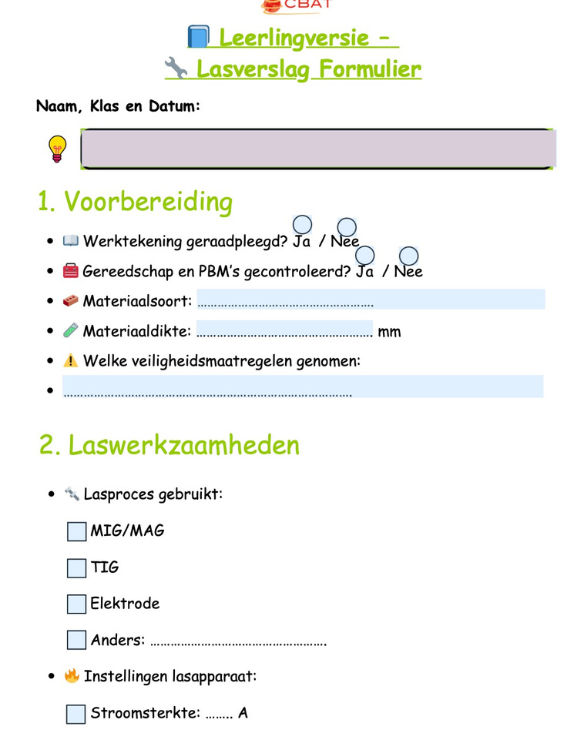
PRAKTIJKOPDRACHT 2: LASSEN VAN DE FRAMEBODEM
LAAT EEN LEERLING MET ERVARING DE EERSTE LAS ZETTEN
CONTROLEER DAARNA OF DE VORM NOG RECHT IS
LAS DAARNA PAS DE REST (IN VOLGORDE!)
VUL HET LASVERSLAG IN (TYPE LAS, LOCATIE, EVENTUELE AFWIJKING)
🧠 OPTIONEEL: VERGELIJK JE WERK MET EEN ONLINE 3D-MODEL ZOALS VIA SKETCHFAB
Pagina 10 van 11
WWW.GREENKARTING.NL
Les 12

Slide 11

AFSLUITING
JE WEET NU:
✔️ WAT DE FRAMEBODEM DOET
✔️ HOE JE RECHT, HAAKS, ONDER EEN HOEK EN WATERPAS BOUWT
✔️ HOE JE VEILIG EN NAUWKEURIG LAST
👉 LAAT JE BODEMFRAME KEUREN DOOR DE DOCENT. ALLES IN ORDE? DAN KUN JE VERDER MET DE BOVENBOUW VAN HET CHASSIS!
Pagina 11 van 11
WWW.GREENKARTING.NL
Les 12

